Slide 1

ZAPP ADVERTISING PLATFORM
ザッピング広告ZAPPのご紹介
2021 VER 1.１
株式会社ザップ・アドメディア

Slide 2

ザップ・アドメディア
設立： 2016年04月
本社：東京都新宿区百人町
代表取締役社長：閔 晸浚
株式会社ザップ・アドメディアについて
ザップ・アドメディアは、今までにない全く新しい広告媒体「ザッピング広告ZAPP」提供する会社。
「ザッピング広告ZAPP」は、デジタルTVのチャンネルの切り替えの際、 「画面が黒くなる」、いわゆるザッピングタイムにお知らせ情報を表示する新しい概念のデジタル広告媒体です。
TV放送広告とデジタル広告の長所を併せ持っており、高到達率、高注目度、高認識率の特性を生かし
Re-Messagingに高い効果を発揮するとともに、ターゲティング機能と統計レポーティング機能により
貴社のマーケティング戦略に有用なツールとしてご活用頂けます。

Slide 3
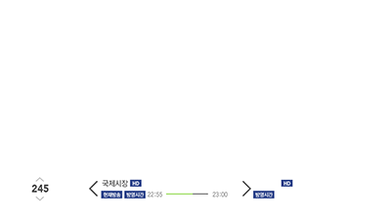


ZAPPサービス概要
デジタルTVのチャンネル切替時、表示される黒画面に広告画像をターゲティングし視聴者に露出する新しい概念のデジタル広告プラットフォームです
既存チャンネル切替時
ZAPPサービスチャンネル切替時
チャンネル切替の約２秒間
黒画面表示
チャンネル切替の約２秒間
広告画像表示
CH.15
CH.15
チャンネル切替
チャンネル切替
ターゲティングされたチャンネルから切替時
ZAPPサービスによる広告画像が露出されます。

Slide 4
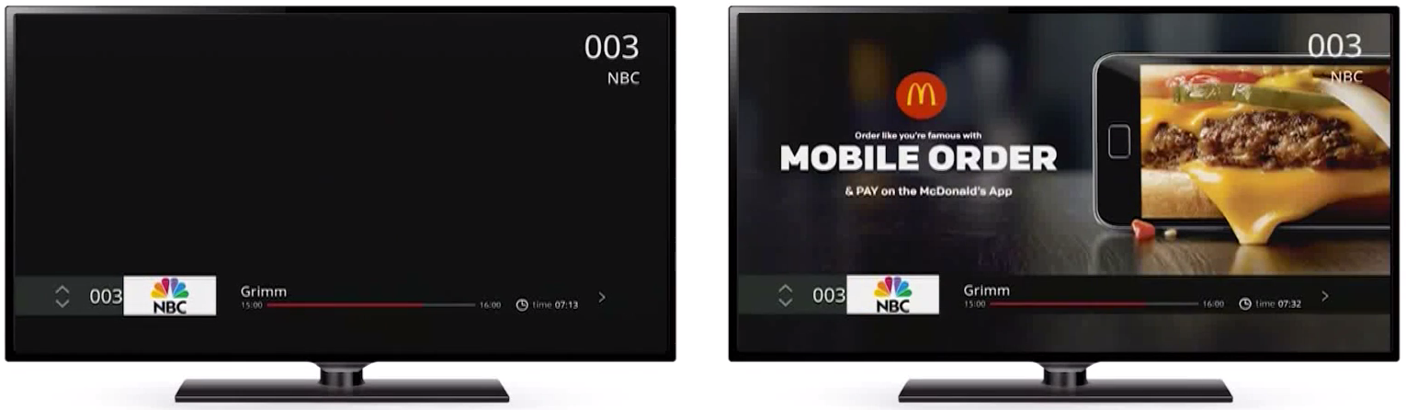
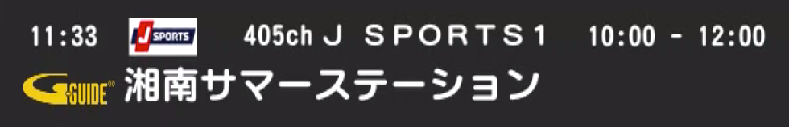

既存のチャンネル切替との比較
既存のチャンネル切替時
ZAPP導入時のイメージ
11:33 888ch ザップ・アドメディア
ZAPPステーション
11:33 888ch ザップ・アドメディア
ZAPPステーション

Slide 5

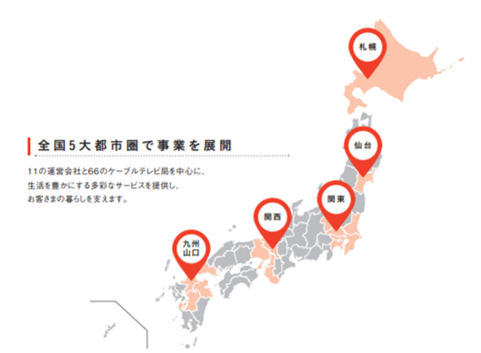
日本最大のケーブルテレビ局統括運営会社J:COMのケーブルテレビ契約数は、
393万世帯(2021年3月末現在) ZAPP対象のSTBは増え続けております。
Reach
デジタルCATV放送
393万世帯
(2021年3月末現在)

Slide 6






























ZAPP平均チャンネル切替数
1世帯
1日平均チャンネル切替
１ヶ月平均チャンネル切替
15回
*推定回数
450,000,000回
1日平均チャンネル切替
15,000,000回
*2021年100万台を想定した場合
ZAPP対象STB利用者に １ヶ月間
最大約4.5億回の広告が露出されます。
*2021年100万台を想定した場合
全国ZAPP対象STB
最大約393万台
*現在約68万台

Slide 7





Viewability
ザッピング広告ZAPPは画面注目度の高いチャンネル切替時にターゲティングした広告を露出するので、
サービス対象視聴者の約80%が認知可能なプレミアム広告インベントリーです。
ZAPP認知率
79.3%
ザッピング広告ZAPP対象視聴者の
約80%がザッピング広告ZAPPを認知
(Source: Gallup Korea調査, 2017年 9月)
7

Slide 8



ターゲティング
地域・チャンネル・時間のターゲティングが可能であり、キャンペーンの特性にあうように到達を制御可能
地域
チャンネル
時間帯
事業者別・エリア別ターゲティング
ジャンル別ターゲティング
時間帯別ターゲティング
個別チャンネル
札幌エリア
仙台エリア
関東エリア
関西エリア
西日本エリア
チャンネルグループ
ジャンル別
１時間単位販売区間
10:00~10:59, 11:00~11:59, 12:00~12:59,
13:00~13:59, 14:00~14:59, 15:00~15:59,
16:00~16:59, 17:00~17:59, 18:00~18:59, 19:00~19:59, 20:00~20:59, 21:00~21:59, 22:00~22:59, 23:00~23:59, 24:00~24:59
2時間単位販売区間
07:00~08:59
6時間単位販売区間
01:00~06:59

Slide 9
Inventoryの独占/ローリング販売
販売されたインベントリ（区間）は独占方式とローリング方式を選択可能
独占方式は一つの広告だけが露出、ローリング方式は3つの広告がランダム露出

Slide 10


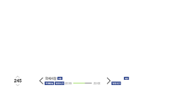



有効視聴者*を対象にターゲットチャンネルから他のチャンネルへの切替時に指定された広告画像が露出され、また視聴者が目標チャンネルに辿り着くまでのチャンネル切替を続ける間継続露出されます。
露出瞬間から画面表示が変更される前までの露出を１回インプレッションと定義するCPMギャランティ課金方式です。
運用方式
ターゲティング
CH.15 P飲料キャンペーンターゲティング – CH.15を10:00~10:59帯に3.5秒以上持続的視聴した有効視聴者
CH.16 T飲料キャンペーンターゲティング – CH.16を10:00~10:59帯に3.5秒以上持続的視聴した有効視聴者
3.5秒以上視聴後
CH.18へチャンネル切替
P 飲料キャンペーン
1回インプレッション
3.5秒未満視聴後
チャンネル切替
CH.18
P 飲料キャンペーン
ターゲティング
CH.15
CH.16
T 飲料キャンペーン
ターゲティング
3.5秒以上視聴後
チャンネル切替
CH.17
CH.18
3.5秒以上視聴後
チャンネル切替
T 飲料キャンペーン
１回インプレッション
3.5秒以上視聴後
CH.18へチャンネル切替
有効視聴者：ターゲット時間帯・チャンネル群で3.5秒以上持続的に視聴した視聴者

Slide 11

レポーティング
キャンペーンに対する広告執行内訳を分析し、
累積インプレッション分析データと到達率分析データなどを提供
レポーティング項目
全体の実施現況Summary
露出頻度
チャンネル別実施現況
日別実施現況
時間帯別実施現況
地域別実施現況

Slide 12
ザッピング広告
ZAPPの特徴
High ReachとPremium Viewability特性を生かしR-messagingに高い効果を発揮する広告媒体
ZAPP
広告
視聴者
Client
Viewability
Re-Messaging
効果的な
プラットフォーム
正確なターゲティングによる
高い到達率
Awareness & Appeal 強化
対象視聴者の約80％が
認知可能

Slide 13
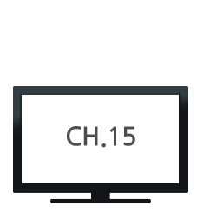
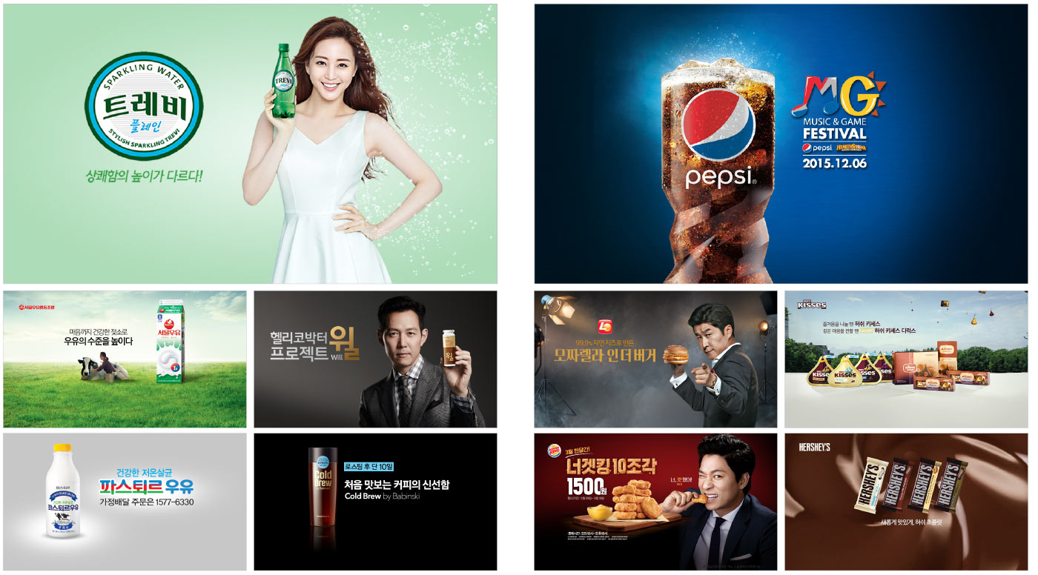
インプレッションベース運用（CPMギャランティー課金）
1
インプレッションとしてカウント
Ch.15
Ch.19
チャンネル切替
チャンネル切替
チャンネル切替
Ch.15
Ch.16
Ch.17
2
3.5秒以上視聴後チャンネル切替
3.5秒以上視聴後チャンネル切替
インプレッションとしてカウント

Slide 14

(海外の事例)

Slide 15
(海外の事例)

Slide 16
(海外の事例)
2015~2017 동일예산, 동일매체 사용
2017 ZAP 매체 추가
2017년 캠페인 3주차에 ZAP 매체 시작

Slide 17
(海外の事例)

Slide 18


株式会社ザップ・アドメディア
www.zapp-admedia.co.jp

